Slide 1

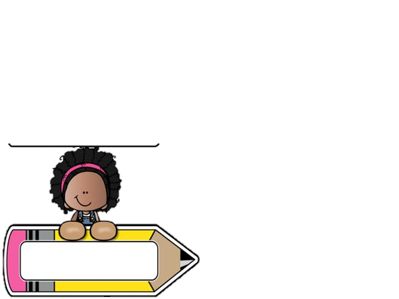
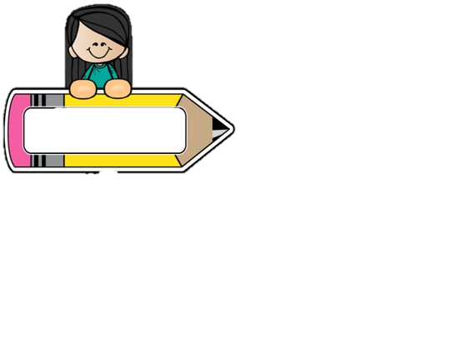

الإجابة الخاطئة
الإجابة الصحيحة
السؤال

Slide 2
الإجابة الصحيحة
الإجابة الخاطئة
السؤال

Slide 3
الإجابة الخاطئة
الإجابة الصحيحة
السؤال

Slide 4
الإجابة الخاطئة
الإجابة الصحيحة
السؤال

Slide 5
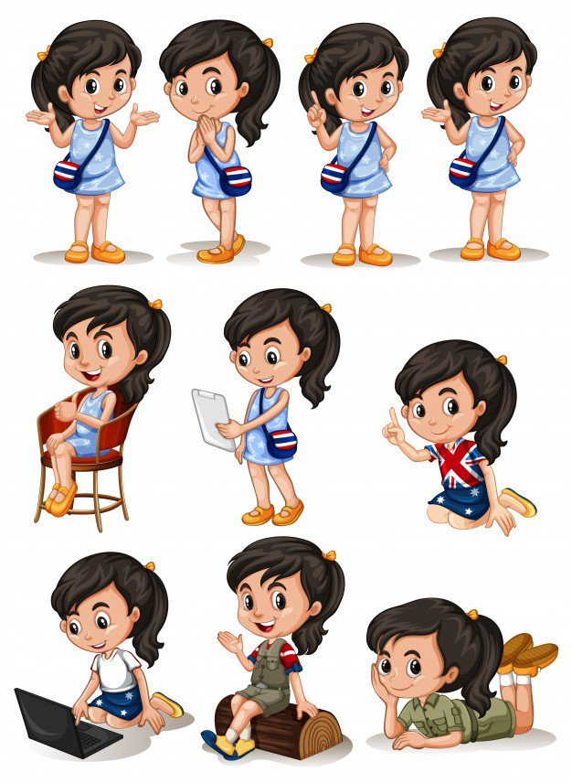


Slide 6
